Slide 1
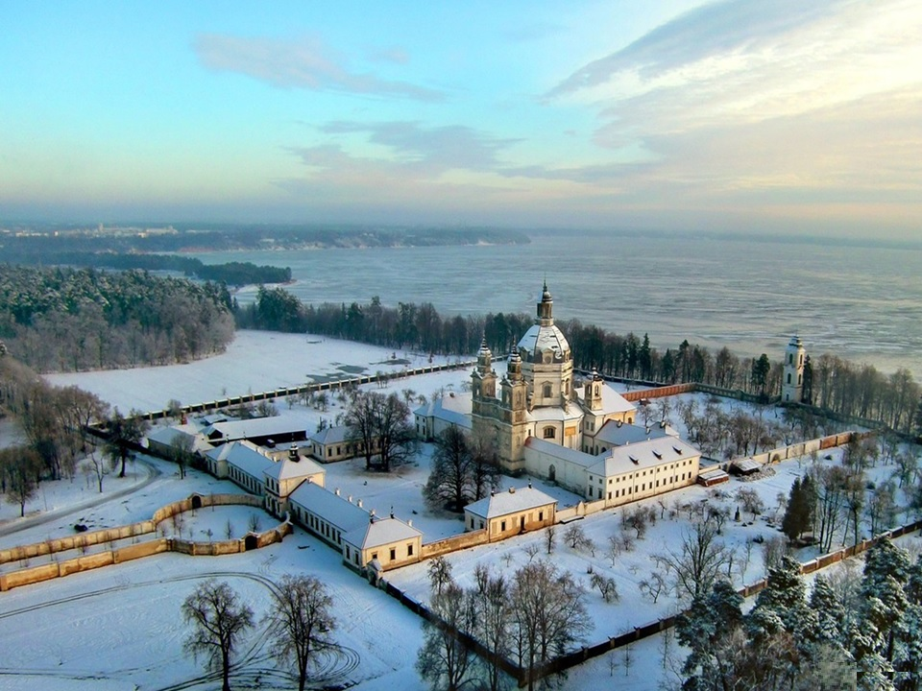
KAUNO MIESTO SAVIVALDYBĖS ADMINISTRACIJOS FILIALO PETRAŠIŪNŲ SENIŪNIJOS
2021 M. VEIKLOS ATASKAITA

Slide 2
Bendruomeniškumo skatinimas Petrašiūnų seniūnijoje
Sausio 13-osios paminėjimas: žvakelių languose uždegimas;
Gėlių padėjimas prie plk. Kazio Škirpos paminklo Petrašiūnų kapinėse, minint birželio sukilimo 80- metį;
Gėlių padėjimas prie Tremtinių memorialo Petrašiūnų kapinėse;
Kaimynų kaimyno apdovanojimai;
Pasveikinti trys 100-mečiai;
Dvi vaikų darželio ,,Rudnosiukas“ dailės darbų parodos;
J. Lukšės darbų apie Petrašiūnus paroda;
Paminėta Holokausto diena;
Saugi kaimynystė
Organizuoti S. Lozoraičio kapo atnaujinimo darbai

Slide 3
Gyventojų dalyvavimo vietos savivaldos procese skatinimas
2021 m. startavo projektų finansavimo, įgyvendinant bandomąjį modelį, programa „Stiprinti bendruomeninę veiklą savivaldybėse“. Vienas seniūnijos seniūnaitis buvo deleguotas ir išrinktas į viso miesto projektų vertinimo komisiją. Buvo skirtos lėšos dviejų seniūnijos projektų vykdymui: TRIGUBA JĖGA!! – 20 000 EUR ir „Aktyviai“ - 6374,38 EUR. Bendroje sumoje Petrašiūnų seniūnaitijoms buvo skirta 26 374,38 EUR. 99 proc. skirtų pinigų įsisavinta sėkmingai.
Norime pasidžiaugti bendruomenių organizuotais renginiais nekreipiant dėmesį COVID-19 keliamus nepatogumus. Buvo organizuota daug renginių, koncertų, teiktos paslaugos labiausiai socialiai pažeidžiamiems asmenims, vykdomos švietėjiškos, kultūrinės ir sporto programos. Šalia tradicine tapusia „Moliūginės“ šventės 2021 metais mūsų rajone šventinę kartu su Seneliu šalčiu nuotaiką praskaidrino lazerių ir ugnies šou. Tikimės, kad šiais metais vykdomi projektai bus taip pat sėkmingai įgyvendinti ir nemažiau ryškūs ☺

Slide 4
Seniūnijos teritorijos priežiūros organizavimas
Ataskaitą ir veiklos kryptis

Slide 5
Nenaudojami ir neprižiūrimi statiniai Petrašiūnų seniūnijoje
Sudarytas 2021 metų nenaudojamų ir neprižiūrimų statinių sąrašas.
Praėjusiais metais į pirminį nenaudojamų ir neprižiūrimų statinių sąrašą buvo įtraukta 20 statinių. Iš jų 4 statiniai perduoti padidinto nekilnojamojo turto mokesčio taikymui (kitus 3 gamyklinius kompleksus su galimai apleistais statiniais (10) įsigijo nauji savininkai, 6 statiniuose pradėti remonto darbai).
Surašyti 6 administracinių nusižengimų protokolai ir paskirtos baudos dėl statinio nepriežiūros už STR 1.03.07:2017 taisyklių pažeidimus (daugumoje atveju dėl netvarkingai vedamos statinių techninės dokumentacijos).
Po 2021 metų atliktų AB „Palemono keramika“ statinių patikrinimo buvo nugriauti 3 apleisti ir nenaudojami statiniai.
Kaip ir praeitais metais šiais metais numatoma pakartotinai trauki UAB „Mechel Nemunas“ (R. Kalantos g. 83) – 2 statiniai, UAB „Paltiškiai“ (Ateities pl. 30A) – 1 statinys ir UAB „Dovaina“ (Draugystės g. 19) – 1 statinys. 2022 metais bus papildomai sprendžiama 1 statinio adresu R. Kalantos g. 76 (buvusio Bituko teritorijoje) teikimas nekilnojamojo turto mokesčio tarifo padidinimui.

Slide 6
Nenaudojamos žemės sklypai
Sudarytas Nenaudojamos žemės sklypų sąrašas.
Į pirminį Nenaudojamos žemės sklypų sąrašą įtraukti 87 sklypai. Iš jų 4 sklypai pateikti padidinto žemės mokesčio taikymui (Biruliškių g. 33, Ugniakuro g. 3, Verknės g. 32 ir Taikos pr. 114M).
178 sklypų savininkai raštu informuoti apie Miesto tvarkymo taisyklių nesilaikymą. Surašyti 38 faktinių duomenų patikrinimo aktai. 120 sklypų savininkų buvo raginami susitvarkyti telefonu ar nuvykus į vietą.
Po 2021 m. atliktų patikrinimų bei įspėjimų sklypas Biruliškų g. 33 sutvarkytas. 2022 metais numatoma vėl traukti Ugniakuro g. 3, Verknės g. 32 ir Taikos pr. 114M. Papildomai bus svarstoma teikti apmokestinimui padindintu tarifu Energetikų g. 67 ir 69 sklypai.
Pastovus bendravimas su žmonėmis (gyvai, telefonu), bendradarbiavimas su bendruomenėmis lemia ženklų netvarkomų sklypų mažėjimą Petrašiūnų seniūnijoje.

Slide 7
Kasinėjimo ir gatvės dangos būklės
2021 metai seniūnijoje buvo vykdomi 125 kasimo darbai (užbaigti 91, toliau vykdomi 34 darbai, 10 iš jų vykdo užbaigimo procedūras). 3 kasinėjimo darbai patvirtinti po įpareigojimo pakartotinai pašalinti kasimo defektus.
Pateikti 30 žodinių įspėjimų dėl statybvietės atitvarų ir nešvarių transporto priemonių ratų išvažiuojant iš darbo vietų.
Pagrindinės problemos: asfalto dangos laboratorinių tyrimų netikslumai, nelegalūs kasimai, valymo technikos trūkumas. Dėl netikslių laboratorinių tyrimų kasimo darbų defektai neretai išryškėja tik gerokai vėliau, tuo daroma žala kelių vientisumui ar mūsų visų automobiliams.
Vykdant Apnarų gatvės remonto darbus buvo aptiktas nelegalus kasimas. Kaltininkai įpareigoti atstatyti dangą, tačiau danga nebebus vientisa.
Problema: Verslo vystytojai įspėti dėl nešvarių transporto priemonių ratų išvažiuojant iš statybviečių, tačiau paprastos priemonės, kaip šlavimas rankoms, šepečiais su technika, padangų plovimas dažniausiai neveiksmingi, o „rimtesnė“ technika brangi ir jos paprasčiausiai neužtenka visam Kaunui aptarnauti.

Slide 8
ViešųJŲ erdvių tvarkymas IR PRIEŽIŪRA
Siekdami, kad Petrašiūnų seniūnija būtų tvarkingas, švarus, saugus mikrorajonas, nuolat organizavome viešųjų erdvių tvarkymą. 2021 metais teikti 53 užsakymai dėl padangų, šiukšlių, stambiagabaričių atliekų išvežimo iš viešųjų erdvių. Užsakyta 15 genėjimo darbų. 34 kartus daugiabučių namų administratoriai įspėti dėl aplinkos priežiūros aplink daugiabučius. Pastoviai vykdoma pakelių ir viešųjų erdvių šienavimo ir tvarkymo kontrolė. Renovuoti (pradėti renovuoti) 4 pastatai (R. Kalantos g. 21, 46, 55, Betonuotojų g. 5).
Problema: Valstybinės žemės tampa pastoviu „padangų ir kitokių atliekų surinkimo punktu“. Vieškūnų piliakalnis, Guobų g., Keramzito akl., Kauno marių pakrantės - tai vietos kur pastoviai suvežamos šiukšlės.
Išgenėtas brūzgynas prie T. Masiulio g. 11. Aptvarkyta aplinka prie T. Masiulio g. 18M ir kt.
Siūlėme sutvarkyti (išgenėti) daugiau seniūnijos viešų teritorijų, tačiau dėl didžiulių atliekamų darbų kaštų ir ribotų asignavimų šių darbų svarbą ir atlikimą kontroliuoja Aplinkos apsaugos skyrius.
Pasiekimas: po ne vienerių metų įdirbio pagaliau daugiabučiai aktyviau tvarko prižiūri (šienauja) savo aplinką, įsiveža lapus.

Slide 9
Nelegalių statinių likvidavimas ir neeksploatuojami automobiliai
Įspėta 20 ant valstybinės žemės savavališkai pastatytų ir neįteisintų statinių statytojų. Organizuotas 16 statinių nugriovimas Kauno miesto savivaldybės lėšomis.
Įspėta 31 jachtų parkavimo priekabų (kilbokai), prieplaukų ir kt. įrenginių savininkai patraukti savo turtą iš prie R. Kalantos g. 130 esančios teritorijos vykdant Jachtklubo atnaujinimo darbus. Organizuotas 10 jachtų parkavimo įrenginių nutempimas Kauno miesto savivaldybės lėšomis.
Įspėta 21 automobilių savininkai organizuojant neeksploatuojamų transporto priemonių pašalinimą nuo valstybinės žemės. Inicijuotas 3 automobilių nutempimas.
Nuo kitų metų sugriežtinama neeksploatuojamų transporto priemonių pastatytų neleistinose vietose organizavimo tvarka. Neeksploatuojamų transporto priemonių savininkai bus iš karto baudžiami pagal ANK.
Naujos prieplaukos statybos adresu R. Kalantos g. 130 įsibėgėja. Per pavasarį planuojame pastatyti pontoninę prieplauką rytiniame krante, o buriavimo sezono pabaigoje (skyrus finansavimą) darbus pradėti vakariniame krante.

Slide 10
GATVIŲ PRIEŽIŪRA IR REMONTAS
Teikti siūlymai dėl 43 gatvių ir jų atkarpų asfalto dangos remonto su vietos schemomis ir nuotraukomis. Papildytas ir patikslintas žvyruojamų ir laistomų gatvių sąrašas.
Nuolat vykdoma kelių ir atliktų darbų kontrolė ir priežiūra
2021 m. atlikti Apnarų gatvės remonto darbai. Esant papildomam finansavimui 2022 m. siūlysime atlikti Laivelių ir Rugiagėlių gatvių.
Planas 1: 2022 m. startuoja aplinkkelio statybos darbai nuo Palemono/Ateities gatvių link Petrašiūnų kapinių. Numatomas darbų atlikimo terminas – du metai. Tiesiant aplinkkelį, papildomu projektu numatyta rekonstruoti Ugniakuro gatvę. Tikimės, kad vykdant Ugniakuro gatvės rekonstrukcijos darbus bus nepamirštos ir Naktigonės ir Žiežirbų gatvės.
Planas 2: tikimybė, kad šiais metais jau sulauksime Marių gatvės rekonstrukcijos darbų pradžios.
Planas 3: inicijuoti kelio nuo geležinkelio požeminės perėjos iki Neptūno prieplaukos išlyginimą ir pritaikymą keliautojų poreikiams. Inicijuoti gatvės dalies nuo Marių gatvės iki Vieškūnų piliakalnio remonto darbus.
Stebime greideravimo darbų kokybę, ypatingą dėmesį atkreipiant į Jonvabalių taką Amaliuose.

Slide 11
STATINIŲ PRIEŽIŪRA
2021 m. sudarytas ir patvirtintas metinis statinių naudotojų techninės priežiūros planas (256 statiniai).
Išsiųsti 94 laiškai dėl statinių techninės priežiūros patikrinimo.
Surašyti 276 statinių techninės priežiūros patikrinimo aktai.
4 statiniai perduoti padidinto nekilnojamojo turto mokesčio taikymui
Renovuoti (pradėti renovuoti) 4 pastatai (R. Kalantos g. 21, 46, 55, Betonuotojų g. 5).
Seniūnijoje 1851 tikrintinas statinys. Iš jų 524 statiniai, kuriuos pagal STR reikalavimus privaloma tikrintini ne rečiau kaip vieną kartą per metus. Į tą skaičių įeina ir daugiabučiai gyvenamieji namai. Seniūnijoje yra 172 daugiabučiai gyvenamieji namai. Dauguma jų yra patenkinamos būklės. 17 blogos būklės – Laimos g. 7, M. Gimbutienės g. 10, R. Kalantos g. 87, 88A, 137, Marių g. 16, Jėgainės g. 8, Nemajūnų g. 20, Pamario g. 8, 9, Stoties g. 20, 22, Marių g. 9, 11, 13, R. Kalantos g. 23, 55.
Pagrindinė daugiabučių namų problema, kad gyventojai nekaupia ir neturi lėšų remontui. Nemažai namų atsisako ir minimalaus remonto. Trūksta iniciatyvių žmonių, kurie galėtų burti bendrijas ir rūpintis namais. Nesudaromi ilgalaikiai namų remonto planai.

Slide 12
Kita seniūnijos administracinė veikla
Ataskaita ir veiklos kryptys

Slide 13
Per 2021 išvykimo ir atvykimo deklaravimo apimtys Petrašiūnų seniūnijoje ženkliai sumažėjo. Pastovus išliko tik įtraukimo į GVNA skaičius. Padidėjo priimtų sprendimų dėl duomenų panaikinimo. Tikėtina, kad deklaravimo paslaugų poreikis seniūnijoje ateityje dar neženkliai mažės. Priežastis – gyventojų išprusimas, kompiuterinis raštingumas ir gebėjimas pasinaudoti e. paslaugomis.

Slide 14
Matome, kad ženkliai padidėjo notarinių veiksmų atlikimas seniūnijoje. Padidėjama lemia kitų seniūnijų seniūnų vadavimas. Taip pat ženklus padidėjimas pastebimas statinių priežiūroje. Nors ir skaičius vis dar gerokai mažesnis nei privalomų patikrinti statinių, manytina, kad reikalaujamų patikrinti statinių apkrovimas pagal esamas aplinkybes per didelis. Praeitais metais buvo ryškiai ženklesnis poreikis viešųjų erdvių tverkime. Manytina, kad tai šalutinis COVID-19 poveikis. Ženkliai sumažėjo viešuomenei naudinga veiklą atliekančių asmenų skaičius.

Slide 15
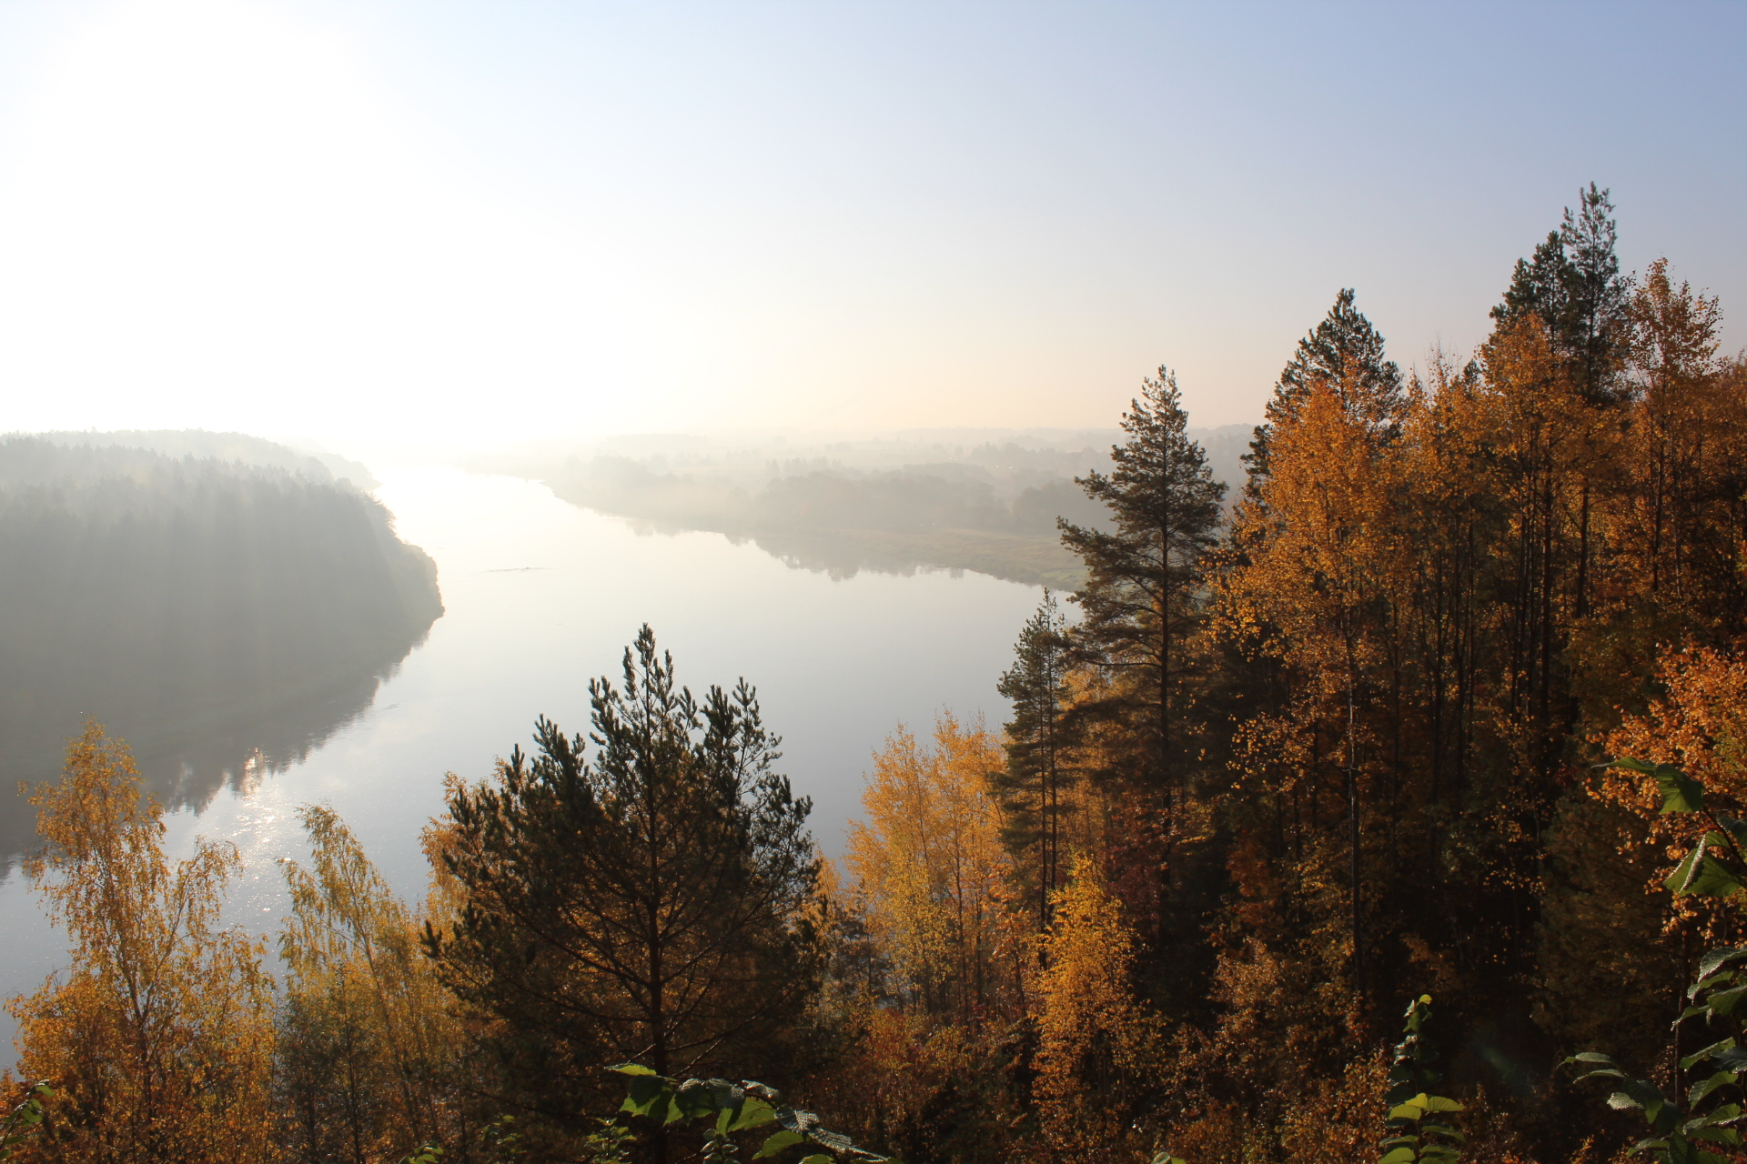
Pabaiga

